Slide 1
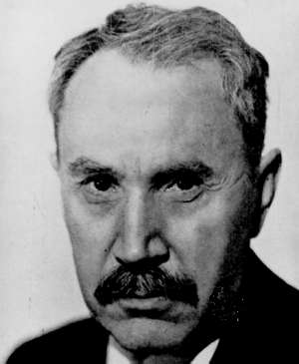
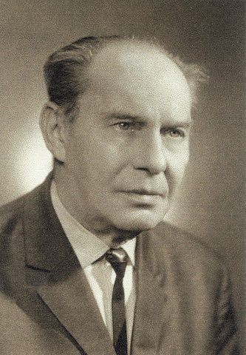
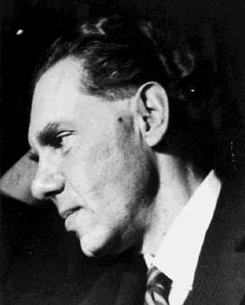
Rádl, Fischer, Rieger k fyzikálním otázkám
Moderní věda
Meditace o čase
Prolegomena ke kosmologii

Slide 2
Neutrina rychlejší než světlo?
Experiment OPERA ➔ rychlost neutrin 300 006 km/s

Slide 3
Emanuel Rádl a teorie relativity v Moderní vědě
Relativita současnosti
  „Myšlenka, že dvě události mohou býti pro jednu osobu současné a pro druhou nikoli, jest absurdní, protože jest konec konců jen jedno vědomí, které o současnosti rozhoduje“

Slide 4
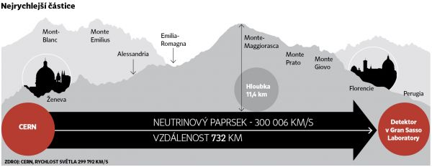
Josef Ludvík Fischer a relativita času
Metoda měření (statistika a podmínky kvantifikace)

Slide 5
Josef Ludvík Fischer a relativita času
Úvahy o relativitě (ekologické struktury)
  Tím domovem je čas vždy poznamenán
  jak stará láhev značkou svou
  a není lahví dvou
  by totéž víno z nich se perlilo

Slide 6
Ladislav Rieger a kompetence filosofie
Fyzikální fakta, měření a teorie
Metodologické principy
Paradigma a ideologie

Slide 7
Ladislav Rieger a kompetence filosofie
Prolegomena ke kosmologii
  Fyzikální znalosti
  Logika vědeckého pznání
  Dialektický materilismus
„fysikové necítí potřebu měnit své teoreticky komplikované stavby, které jim plně vyhovují... kosmologové proto prostě extrapolují terestrickým pokusům plně vyhovující fysikální zákonitosti... na celý kosmos, aspoň do té doby, dokud stavba samotné fysiky se neoctne v další krisi“

